Slide 1
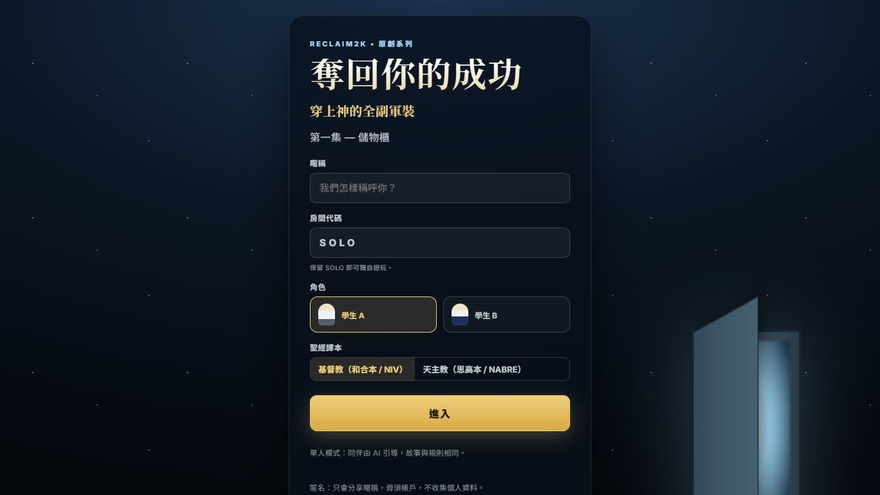
穿上神的全副軍裝，奪回你的成功
Reclaim Your Success by Wearing the Armour of God
民間信仰與屬靈爭戰 · 第 2 及第 4 課 · https://reclaim2k.org/reclaim-your-success/

Slide 2
⚠ 使用須知：適用對象及尊重父母
本單元（包括教案、課堂教材、學生工作紙、簡報、《校園靈異事件簿》影片及 3D 遊戲）只適用於基督教／天主教中學，由老師在宗教教育課堂內帶領使用。
・不適用於小學生。
・不適用於容易感到恐懼或不安的學生：老師應預先了解學生情況，並容許學生隨時停止參與或改為進行其他學習活動。
・不適用於非基督教／非天主教學校。
本單元並非要製造家庭衝突。老師須教導學生尊重父母的宗教信仰，以愛心跟從家中的做法；鼓勵學生與父母傾談，尊重並在主內愛及孝敬父母（「當孝敬父母」，出埃及記 20:12）。如學生的信仰觀點與家人不同，應以禱告和愛心回應，切勿爭拗或對抗。
This unit (lesson plans, lesson materials, student worksheets, slides, the "Campus Unseen Files" videos and the 3D games) is only for teacher-led religious-education lessons in Christian / Catholic secondary schools.
• Not for primary students.
• Not for students who are easily frightened or distressed: teachers should know their students beforehand and let any student stop at any time or do another learning activity.
• Not for non-Christian / non-Catholic schools.
This unit is not meant to create conflict in families. Teachers must teach students to respect their parents' religion and to follow their family's practices with love; students are encouraged to talk with their parents and to respect, love and honour their parents in the Lord ("Honour your father and your mother", Exodus 20:12). Where a student's beliefs differ from the family's, respond with prayer and love — never with argument or confrontation.

Slide 3
我們的爭戰 · Our struggle
因我們並不是與屬血氣的爭戰，乃是與那些執政的、掌權的、管轄這幽暗世界的，以及天空屬靈氣的惡魔爭戰。
For our struggle is not against flesh and blood, but against the rulers, against the authorities, against the powers of this dark world and against the spiritual forces of evil in the heavenly realms.
以弗所書 6:12（和合本）· Ephesians 6:12 (NIV)

Slide 4
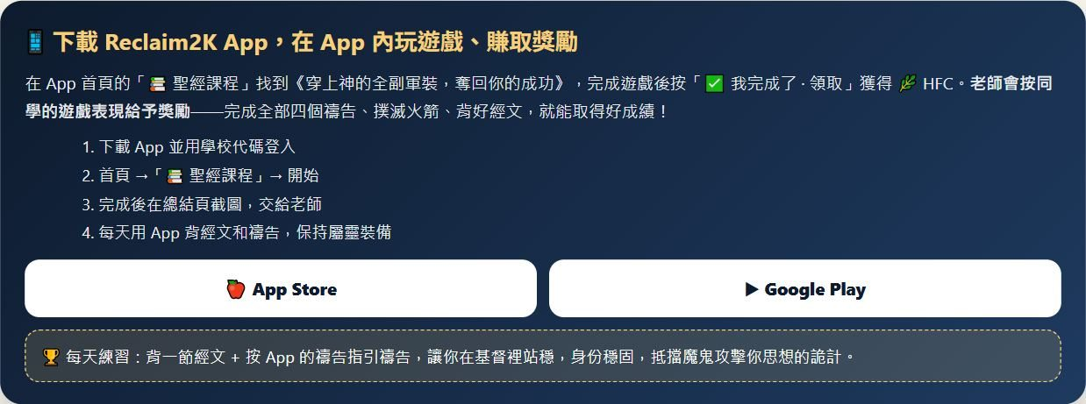
怎樣開始？
How to start
📱 App（推薦）
首頁 →「📚 聖經課程」→ 開始
完成後「✅ 我完成了 · 領取」+500 🌿
💻 網頁
https://reclaim2k.org/reclaim-your-success/
房間代碼 SOLO
🏫 全班
輸入老師的房間代碼

Slide 5
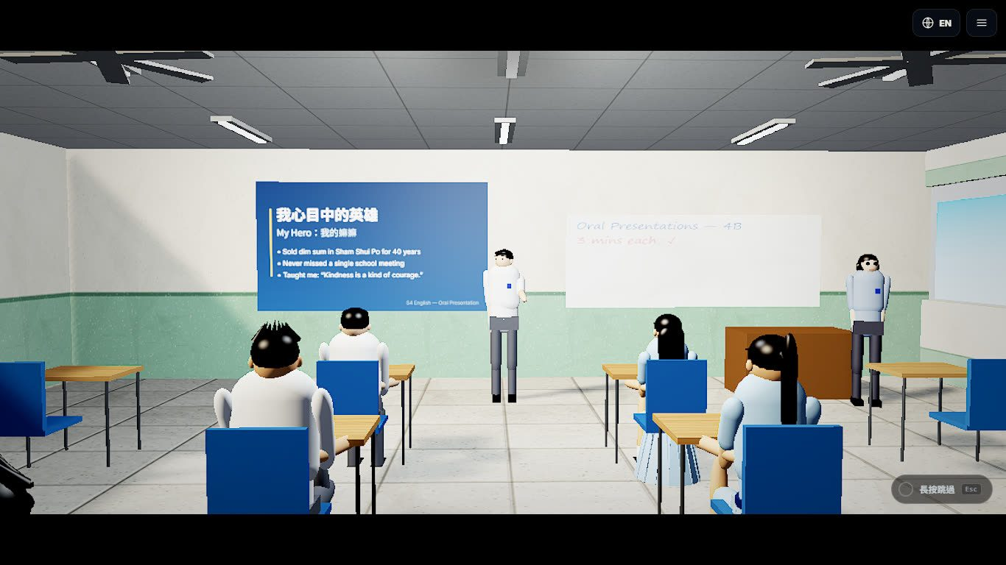
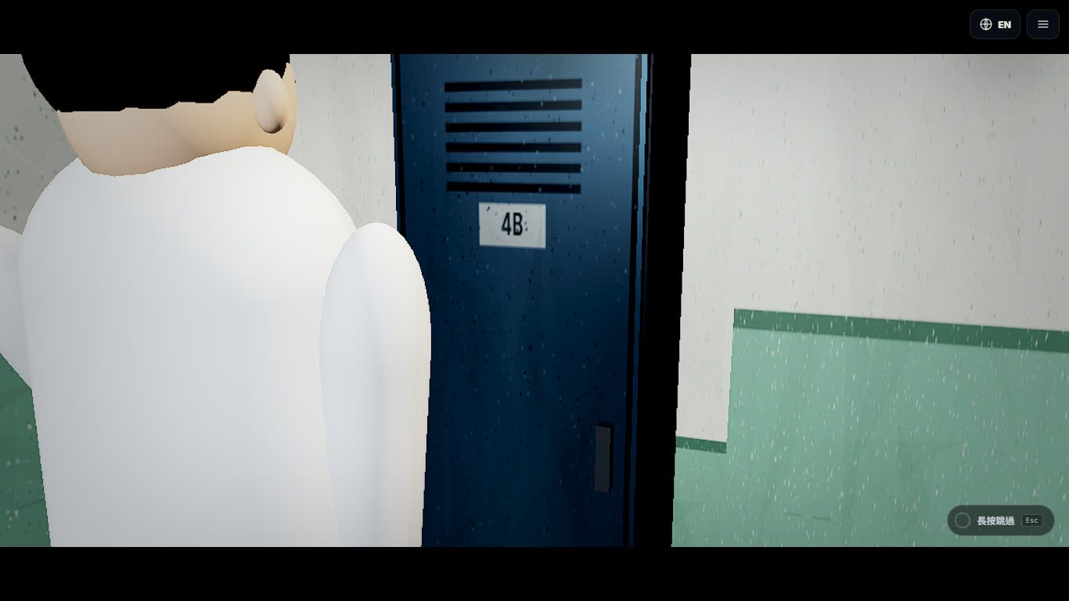
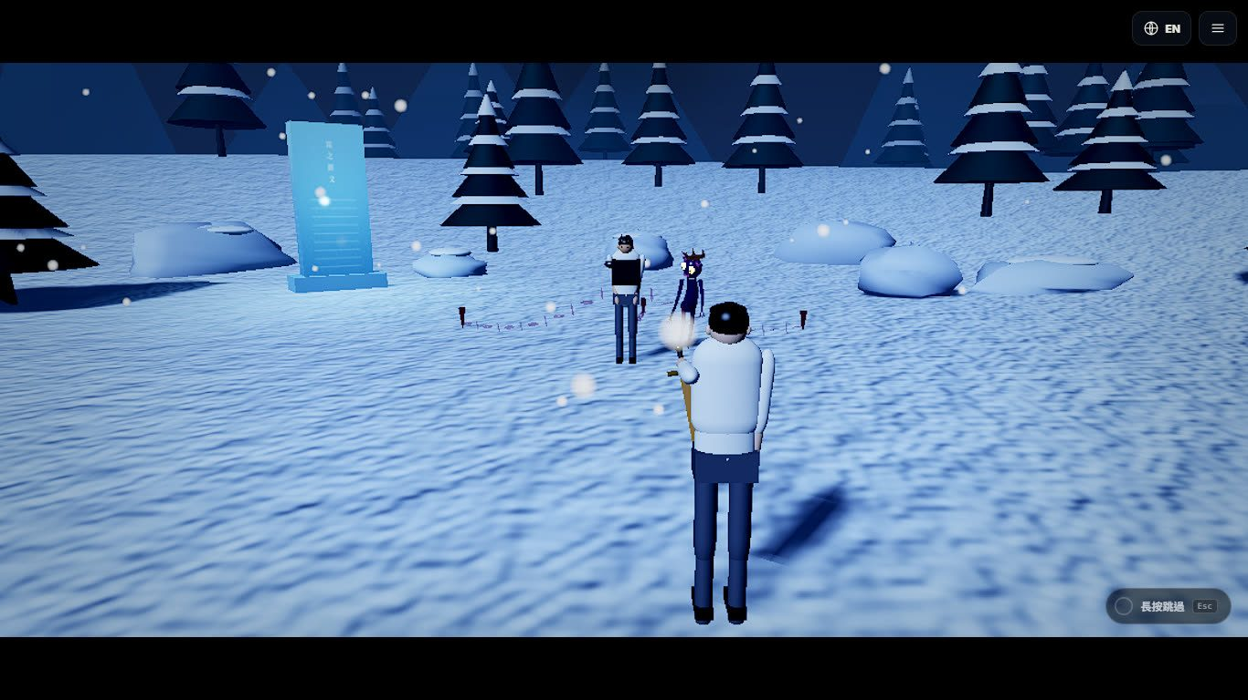
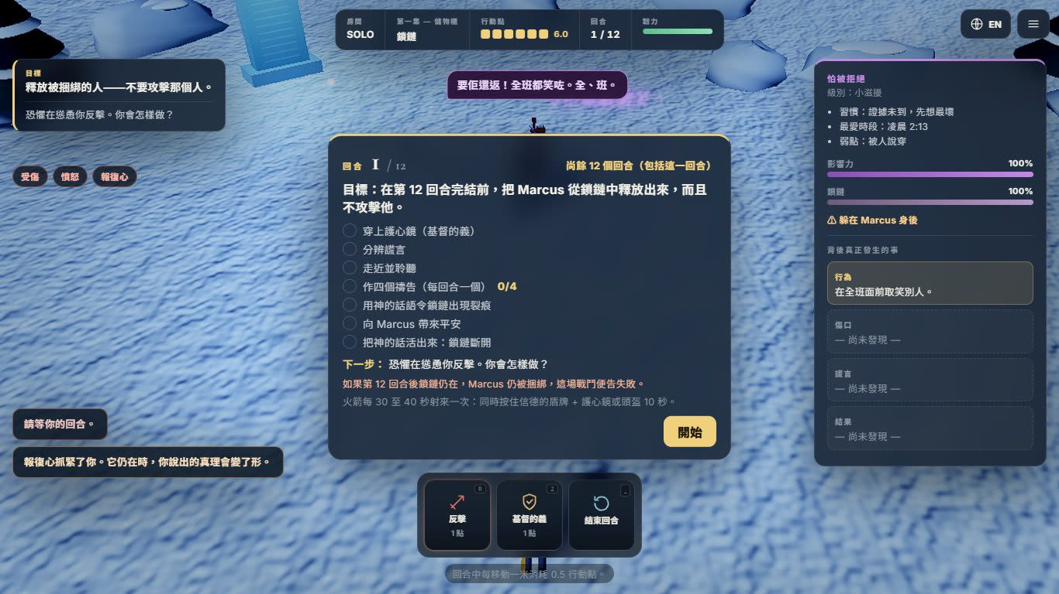
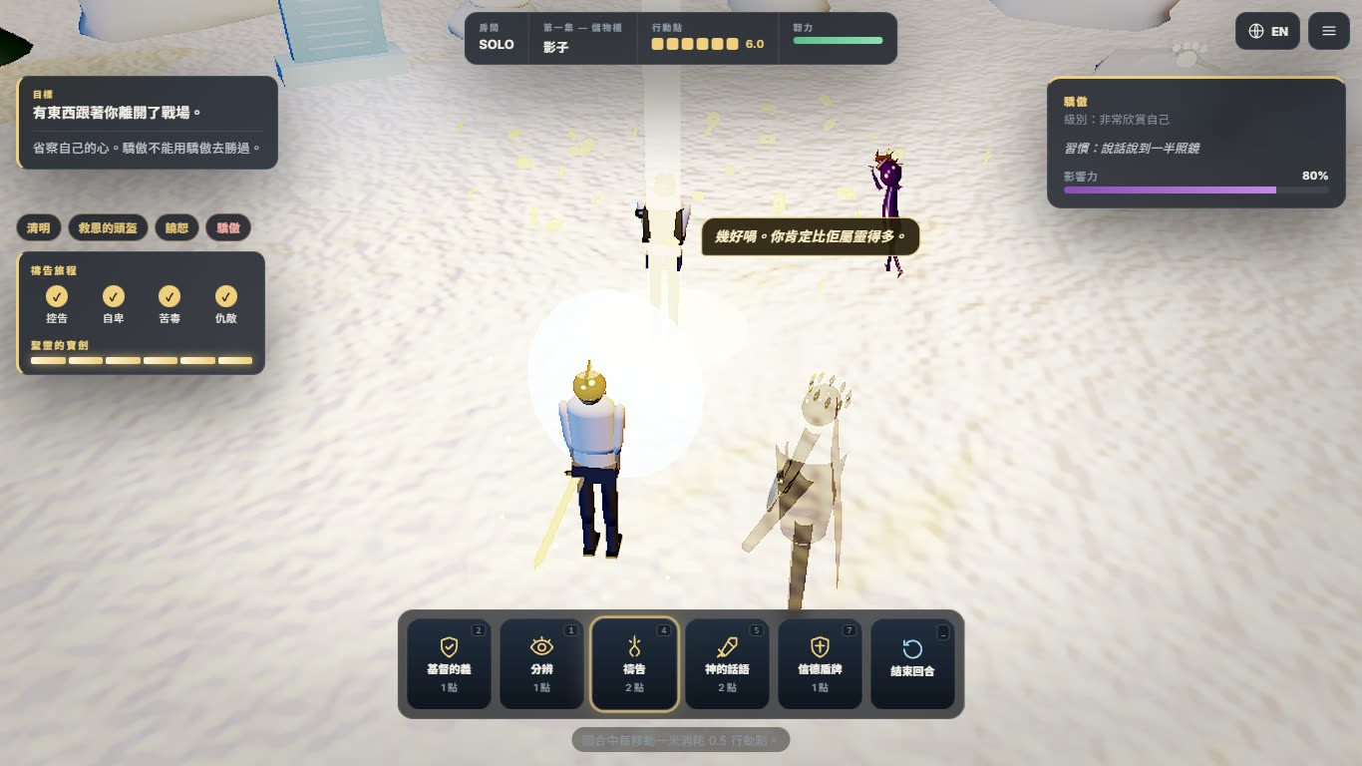
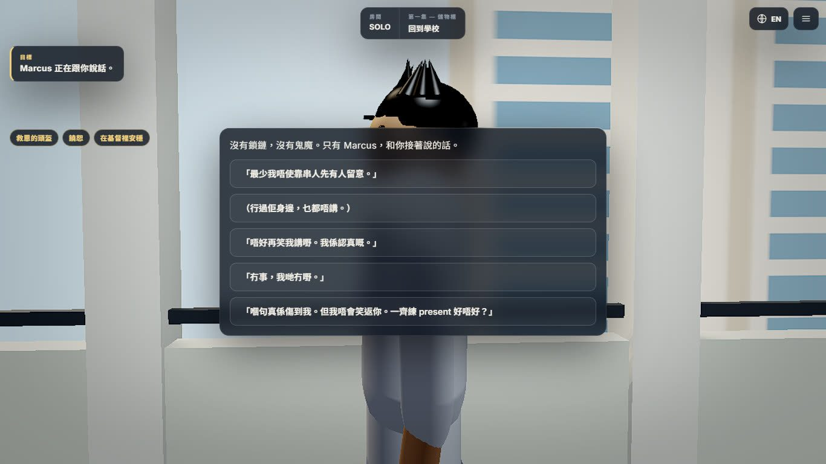
故事流程
The story
① 課室
② 儲物櫃
③ 屬靈的眼光
④ 戰鬥（12 回合）
⑤ 驕傲的轉折
⑥ 回到學校

Slide 6
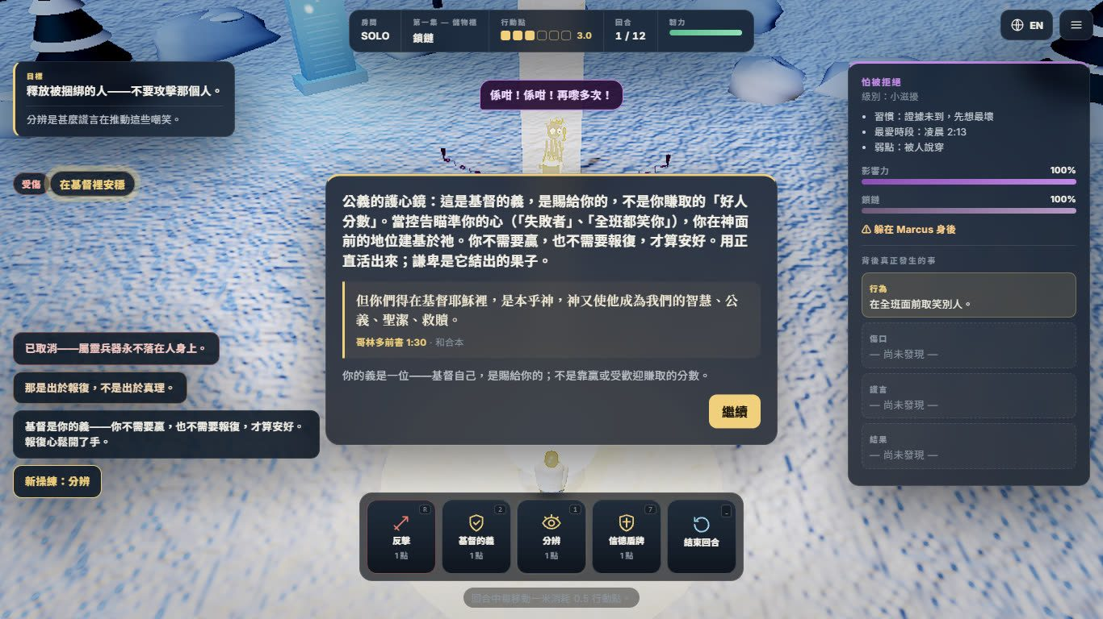
神的全副軍裝——以基督為中心
The armour of God — centred on Christ
軍裝 | 意思 | 遊戲中
真理的腰帶 | 耶穌裡的真理；認識神怎樣看你 | 分辨
公義的護心鏡 | 基督是我們的義（林前 1:30） | 基督的義
平安福音的鞋 | 基督是我們的平安 | 帶來平安
信德的盾牌 | 信靠神的應許 | 盾牌 + 護心鏡／頭盔
救恩的頭盔 | 基督已拯救你，保護思想 | 第二個禱告
聖靈的寶劍 | 神的話，對準謊言 | 神的話語

Slide 7
軍裝經文 · The armour in Scripture
所以要站穩了，用真理當作帶子束腰，用公義當作護心鏡遮胸，
Stand firm then, with the belt of truth buckled around your waist, with the breastplate of righteousness in place,
以弗所書 6:14（和合本）· Ephesians 6:14 (NIV)
此外，又拿著信德當作籐牌，可以滅盡那惡者一切的火箭；
In addition to all this, take up the shield of faith, with which you can extinguish all the flaming arrows of the evil one.
以弗所書 6:16（和合本）· Ephesians 6:16 (NIV)
並戴上救恩的頭盔，拿著聖靈的寶劍，就是神的道；
Take the helmet of salvation and the sword of the Spirit, which is the word of God.
以弗所書 6:17（和合本）· Ephesians 6:17 (NIV)

Slide 8
護心鏡：基督是我們的義 · The breastplate: Christ our righteousness
但你們得在基督耶穌裡，是本乎神，神又使他成為我們的智慧、公義、聖潔、救贖。
It is because of him that you are in Christ Jesus, who has become for us wisdom from God—that is, our righteousness, holiness and redemption.
哥林多前書 1:30（和合本）· 1 Corinthians 1:30 (NIV)

Slide 9
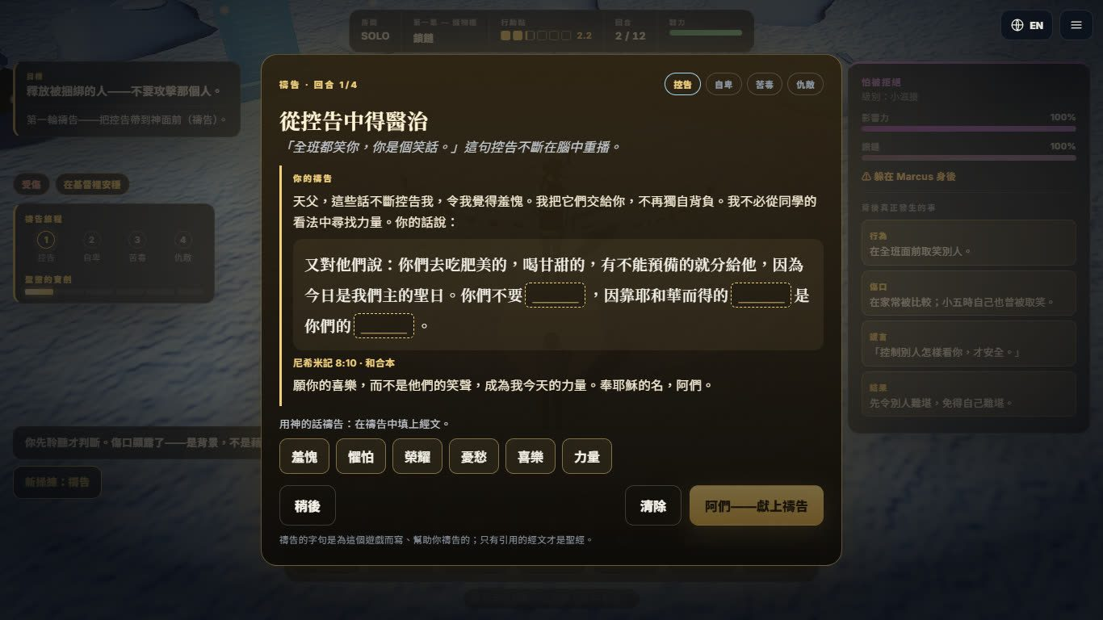
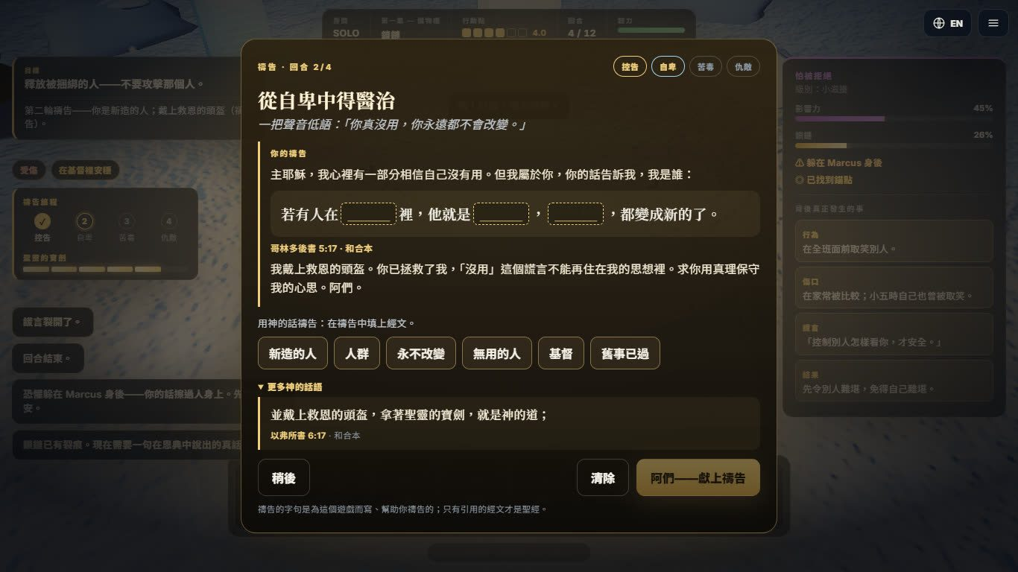
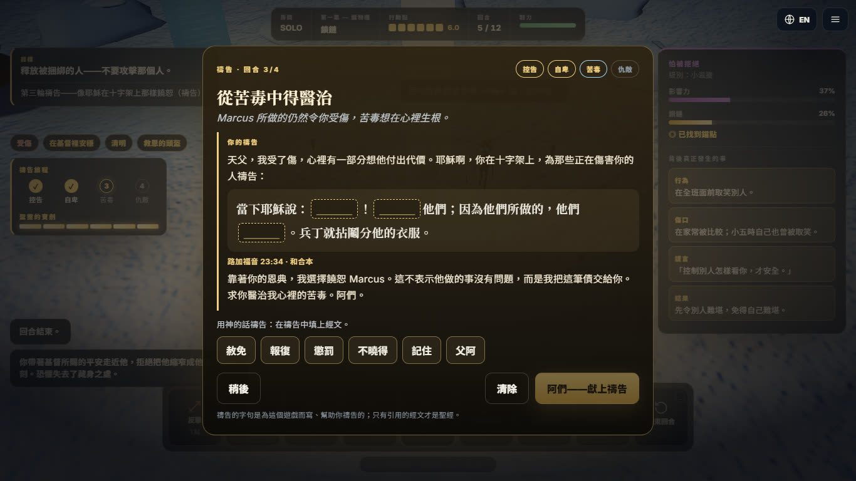
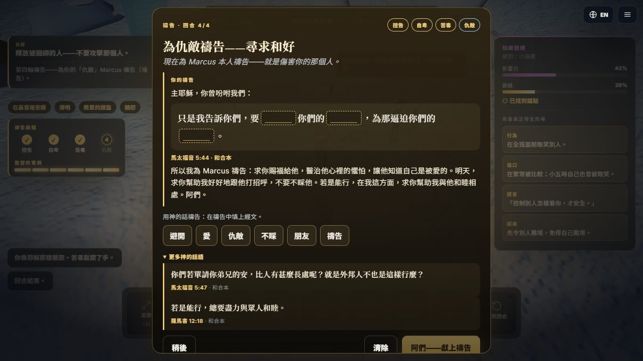
禱告旅程：每回合一個真實的禱告
The prayer journey: one real prayer each round
① 控告
② 自卑 · 頭盔
③ 苦毒 · 饒恕
④ 為仇敵禱告

Slide 10
禱告旅程經文（一） · Prayer journey verses (1)
又對他們說：你們去吃肥美的，喝甘甜的，有不能預備的就分給他，因為今日是我們主的聖日。你們不要憂愁，因靠耶和華而得的喜樂是你們的力量。
Nehemiah said, “Go and enjoy choice food and sweet drinks, and send some to those who have nothing prepared. This day is holy to our Lord. Do not grieve, for the joy of the LORD is your strength.”
尼希米記 8:10（和合本）· Nehemiah 8:10 (NIV)
若有人在基督裡，他就是新造的人，舊事已過，都變成新的了。
Therefore, if anyone is in Christ, the new creation has come: The old has gone, the new is here!
哥林多後書 5:17（和合本）· 2 Corinthians 5:17 (NIV)

Slide 11
禱告旅程經文（二） · Prayer journey verses (2)
當下耶穌說：父阿！赦免他們；因為他們所做的，他們不曉得。兵丁就拈鬮分他的衣服。
Jesus said, “Father, forgive them, for they do not know what they are doing.” And they divided up his clothes by casting lots.
路加福音 23:34（和合本）· Luke 23:34 (NIV)
只是我告訴你們，要愛你們的仇敵，為那逼迫你們的禱告。
But I tell you, love your enemies and pray for those who persecute you,
馬太福音 5:44（和合本）· Matthew 5:44 (NIV)

Slide 12
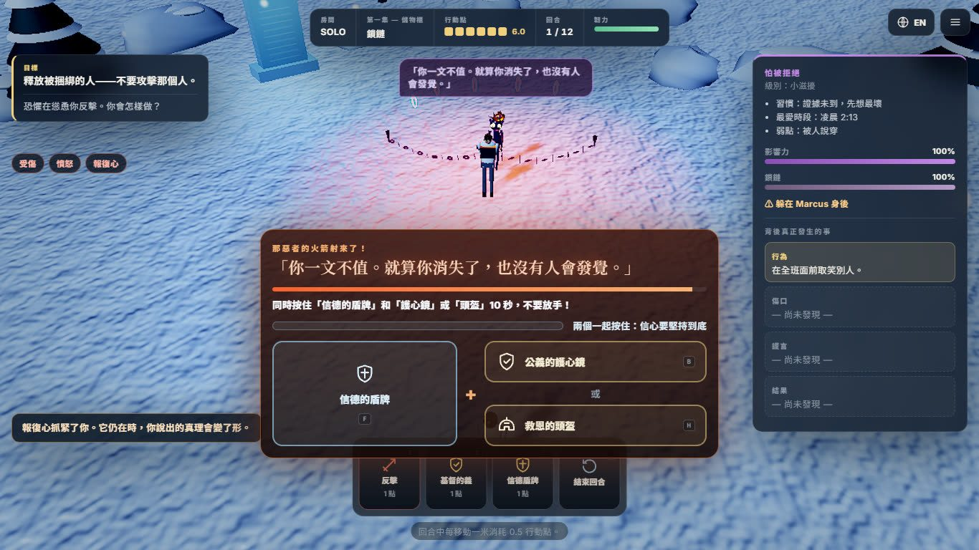
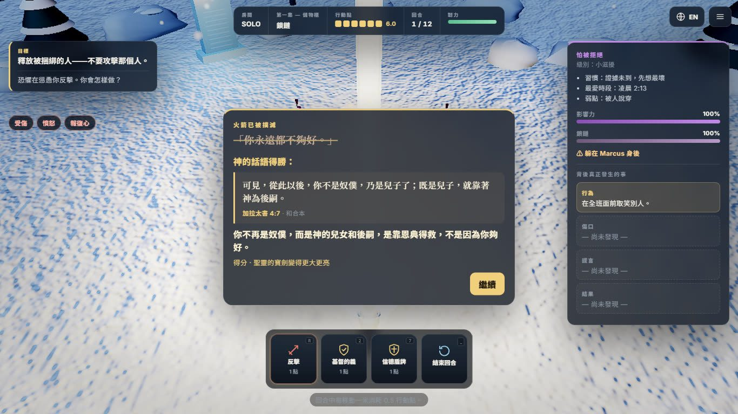
那惡者的火箭：同時按住 10 秒
Flaming arrows: hold both for 10 seconds
每 30–40 秒一次 · 同時按住「信德的盾牌」＋「護心鏡」或「頭盔」10 秒
放手便要重新計時——信心是堅持到底

Slide 13
信德的盾牌 · The shield of faith
此外，又拿著信德當作籐牌，可以滅盡那惡者一切的火箭；
In addition to all this, take up the shield of faith, with which you can extinguish all the flaming arrows of the evil one.
以弗所書 6:16（和合本）· Ephesians 6:16 (NIV)

Slide 14
控告 × 神的話：你在基督裡的身份
Accusation × God's Word: your identity in Christ
「你真沒用。」
我們原是他的工作，在基督耶穌裡造成的，為要叫我們行善，就是神所預備叫我們行的。（以弗所書 2:10）
「你一文不值。」
你看父賜給我們是何等的慈愛，使我們得稱為神的兒女；我們也真是他的兒女。世人所以不認識我們，是因未曾認識他。（約翰一書 3:1）
「你是個笑話。」
凡接待他的，就是信他名的人，他就賜他們權柄，作神的兒女。（約翰福音 1:12）
「連神都以你為恥。」
如今，那些在基督耶穌裡的就不定罪了。（羅馬書 8:1）
「你永遠都不夠好。」
可見，從此以後，你不是奴僕，乃是兒子了；既是兒子，就靠著神為後嗣。（加拉太書 4:7）

Slide 15
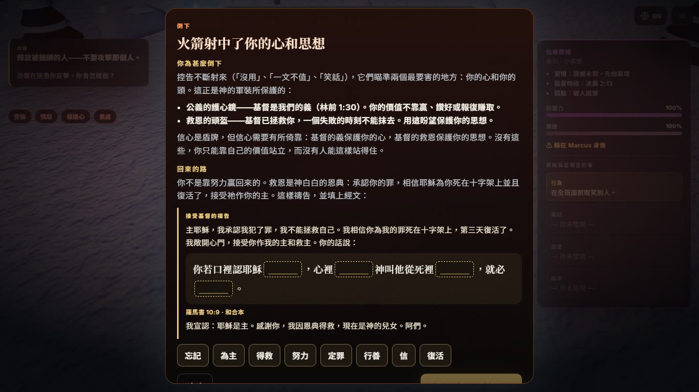
倒下與回來的路
Falling, and the way back
心和思想是最要害的地方：
護心鏡（基督的義）保護心
頭盔（基督的救恩）保護思想
回來的路是福音，不是分數：
承認罪 · 相信十字架與復活 · 接受耶穌作主

Slide 16
救恩的宣認 · The confession of salvation
你若口裡認耶穌為主，心裡信神叫他從死裡復活，就必得救。
If you declare with your mouth, “Jesus is Lord,” and believe in your heart that God raised him from the dead, you will be saved.
羅馬書 10:9（和合本）· Romans 10:9 (NIV)

Slide 17
福音 · The gospel
我們若認自己的罪，神是信實的，是公義的，必要赦免我們的罪，洗淨我們一切的不義。
If we confess our sins, he is faithful and just and will forgive us our sins and purify us from all unrighteousness.
約翰一書 1:9（和合本）· 1 John 1:9 (NIV)
我當日所領受又傳給你們的：第一，就是基督照聖經所說，為我們的罪死了，
For what I received I passed on to you as of first importance: that Christ died for our sins according to the Scriptures,
哥林多前書 15:3（和合本）· 1 Corinthians 15:3 (NIV)
而且埋葬了；又照聖經所說，第三天復活了，
that he was buried, that he was raised on the third day according to the Scriptures,
哥林多前書 15:4（和合本）· 1 Corinthians 15:4 (NIV)

Slide 18
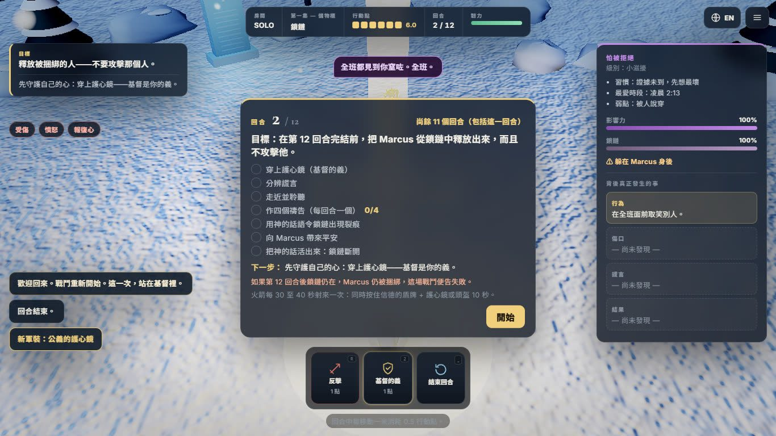
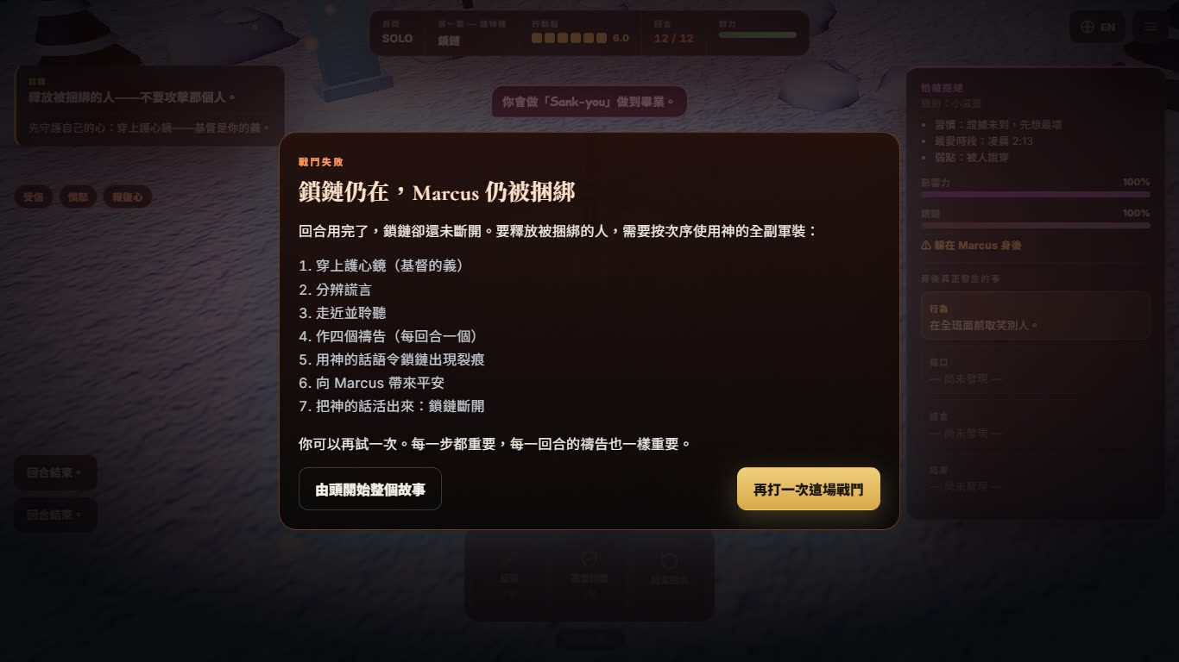
回合與目標
Rounds and the goal
在第 12 回合完結前釋放 Marcus · 每回合開始時的簡報列出目標、進度、下一步和剩餘回合

Slide 19
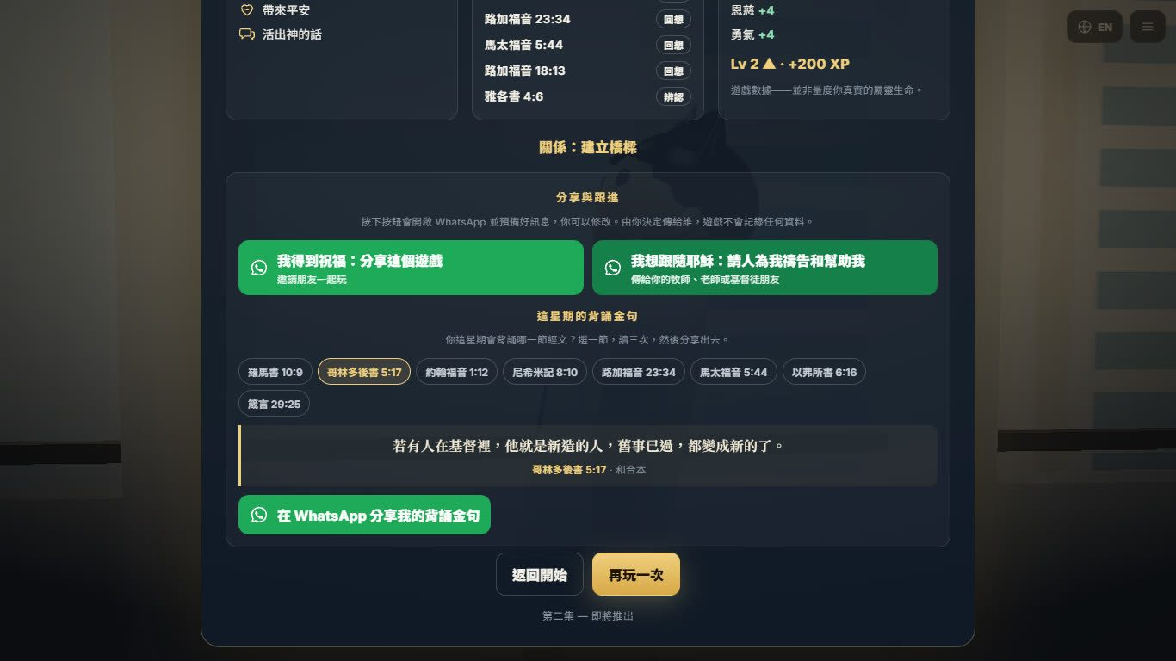
完成之後：好成績與獎勵
After the game: a good mark and rewards
📸 總結頁截圖交給老師
🌿 App 內領取 +500 HFC
🥇 四個禱告全對 · 經文熟練 · 寶劍 5 格
🥈 至少兩個禱告填對
🥉 12 回合內完成戰鬥
💬 WhatsApp：分享遊戲 · 請人為我禱告 · 分享金句

Slide 20
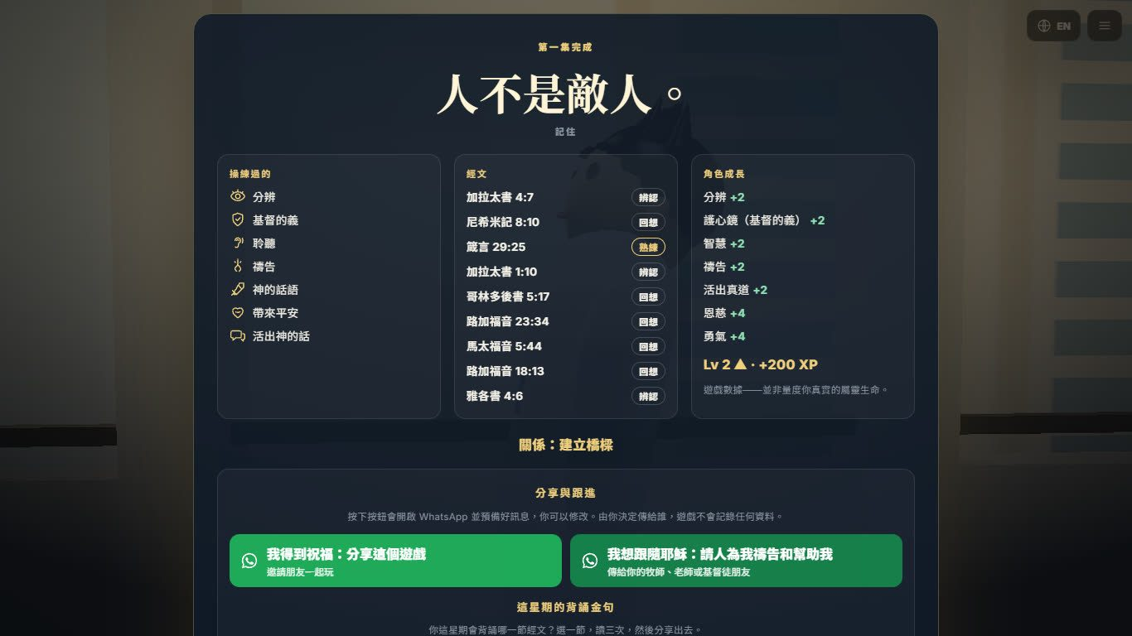
📸 第 4 課：展示你的遊戲結果
Lesson 4: show your game result
請打開總結頁截圖（或 App 內完成畫面）給老師看
🥇 金：完成整集 · 四個禱告全對 · 經文熟練 · 寶劍 5 格或以上
🥈 銀：完成整集 · 至少兩個禱告填對
🥉 銅：12 回合內釋放 Marcus
🌱 參與：嘗試遊戲並完成反思
未完成？今堂就完成它！

Slide 21
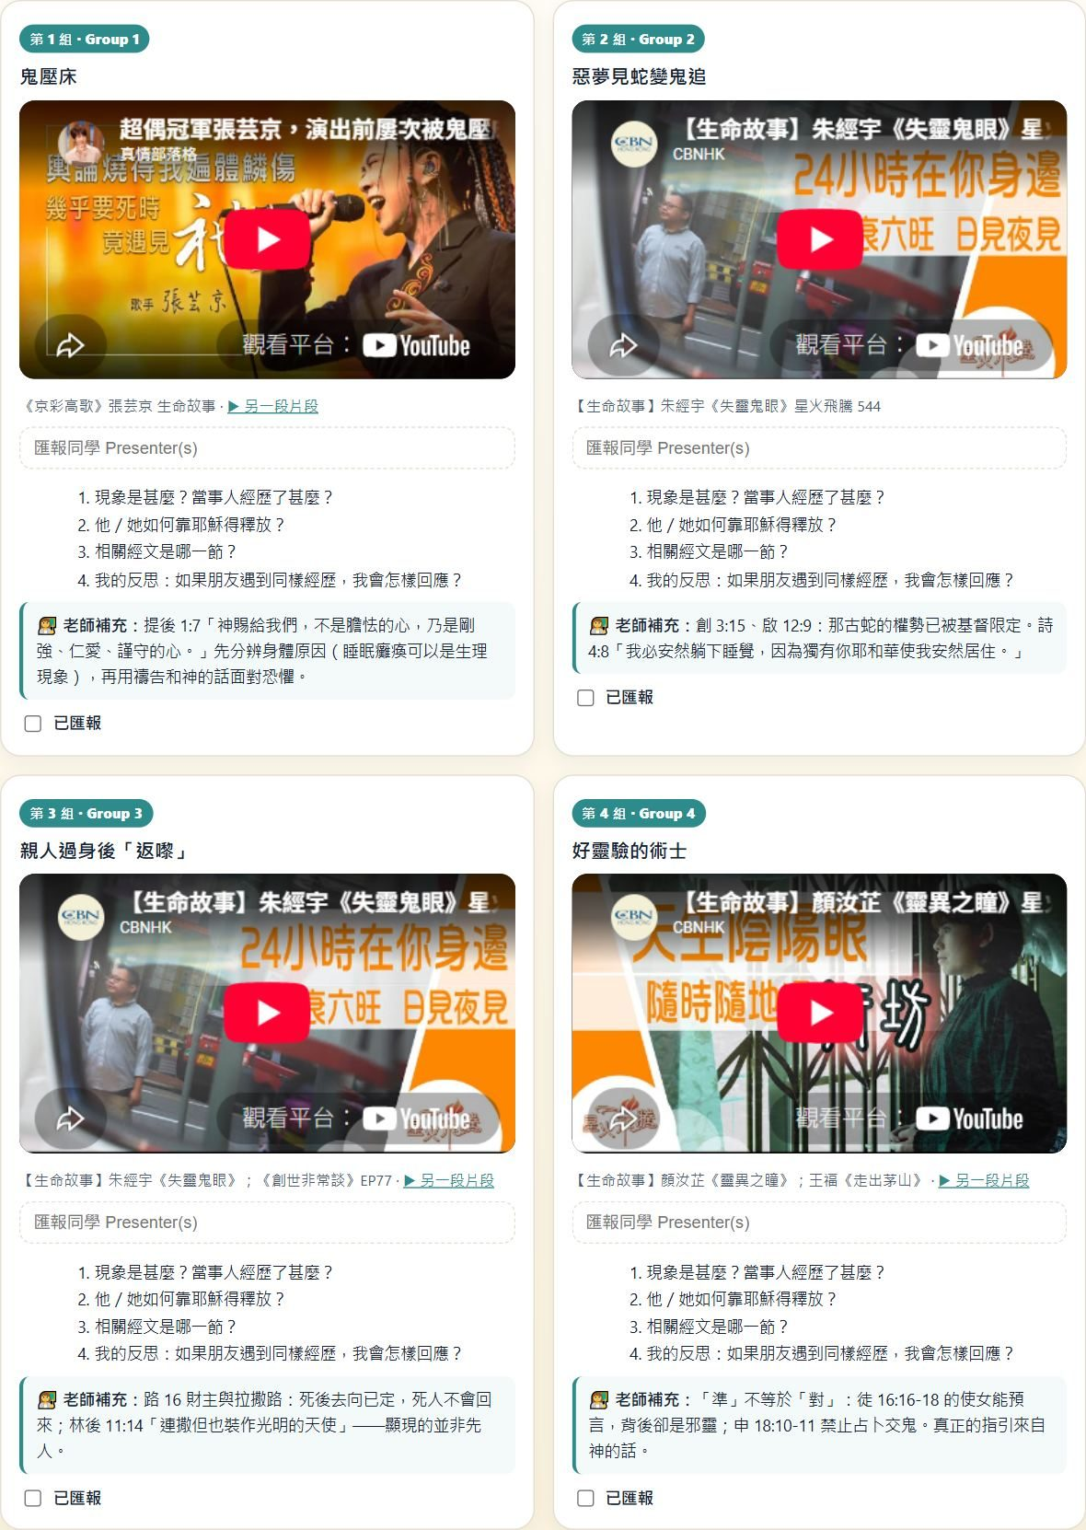
（教師）四課流程
(Teachers) The four lessons
第 1 課 · 鬼魔真面目：佈置延伸功課——4 組看見證片段 · 📢 宣佈第 3 課匯報
第 2 課 · 知己知彼：納尼亞、真理的爭戰、AI 投影版 → ⭐ 3D 遊戲（全屏）、App 下載 · 📢 提醒第 3 課匯報 + 下載 App 完成遊戲，第 4 課展示結果
第 3 課 · 屬靈軍裝：🎤 4 組功課匯報 → 屬靈現象 × 聖經真理配對 → 見證 · 📢 提醒第 4 課檢查遊戲結果
第 4 課 · 三個敵人：📸 檢查遊戲結果並頒獎 → ⭐ 3D 遊戲（主要活動）→ 思想掙扎表 → 拆穿謊言配對

Slide 22
每日屬靈裝備（5 分鐘）
Daily armour (5 minutes)
① 穿上軍裝的禱告：「主耶穌，你是我的義、我的平安、我的救恩……」
② 背今天的經文：App「⚔️ 磨劍背經」
③ 用 App「📖 每日靈修」的禱告指引禱告
④ 控告的念頭出現時：說出它是謊言，用經文回應
在基督裡站穩，身份穩固，抵擋魔鬼攻擊你的思想。
Stand firm in Christ, secure in who you are, and resist the devil's attacks on your thoughts.

Slide 23
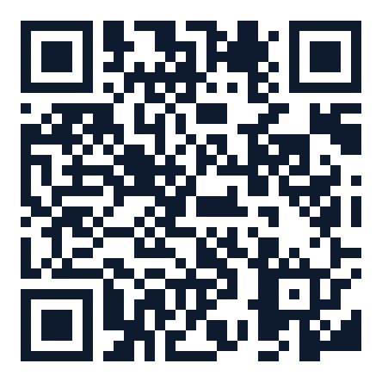
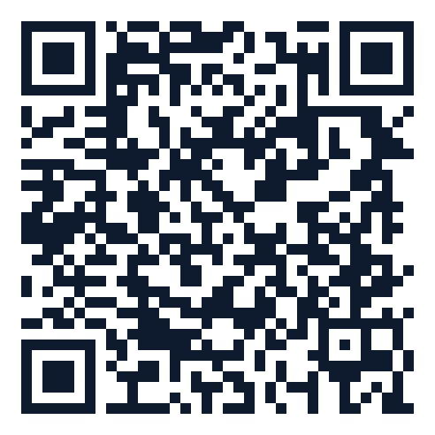
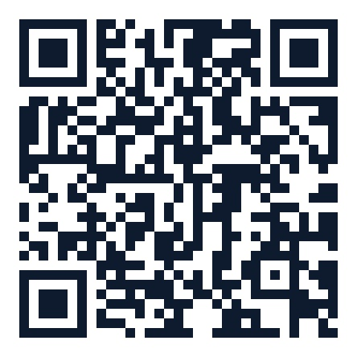
📢 下課前宣佈（第 2 課）
Before you go (Lesson 2)
① 下一課（第 3 課）：🎤 分組匯報
各組預備片段重點、經文和你們的回應（3–5 分鐘）
② 今晚：📱 下載 Reclaim2K App
首頁「📚 聖經課程」→ 完成 3D 遊戲
《穿上神的全副軍裝，奪回你的成功》
③ 第 4 課開始時：📸 向老師展示結果
（總結頁截圖）· 金／銀／銅獎
App Store
Google Play
網頁版 Web

Slide 24
結語 · Closing
若有人在基督裡，他就是新造的人，舊事已過，都變成新的了。
Therefore, if anyone is in Christ, the new creation has come: The old has gone, the new is here!
哥林多後書 5:17（和合本）· 2 Corinthians 5:17 (NIV)

